Slide 1
ИГРУШКИ НАШИХ ПРЕДКОВ

Slide 2
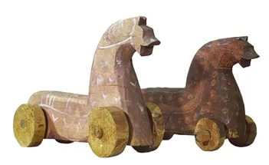
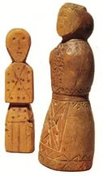
ИГРУШКИ ИЗ ДЕРЕВА

Slide 3
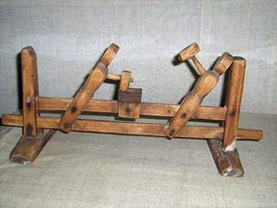
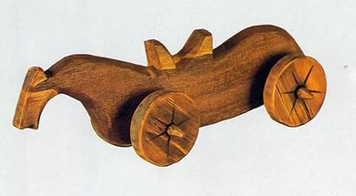
ДЕРЕВЯННЫЕ ИГРУШКИ КОТОРЫЕ ДВИГАЛИСЬ

Slide 4
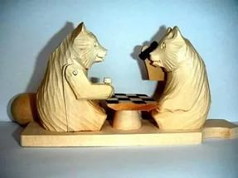
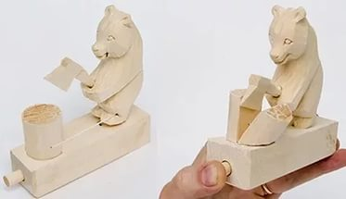
ИГРУШКИ В ДВИЖЕНИИ

Slide 5
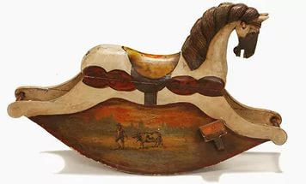
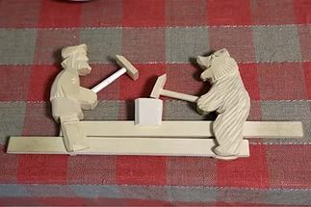
ИГРУШКИ В ДВИЖЕНИИ

Slide 6
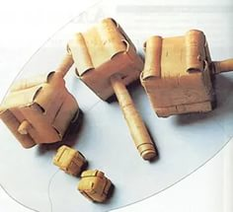
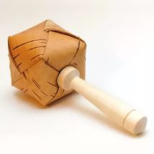
ИГРУШКИ ИЗ БЕРЕСТЫ ( КОРЫ БЕРЕЗЫ)

Slide 7
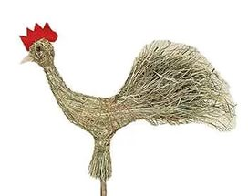
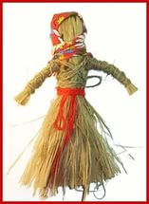
ИГРУШКИ ИЗ СОЛОМЫ

Slide 8
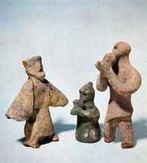
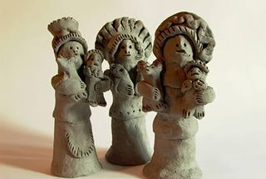
ИГРУШКИ ИЗ ГЛИНЫ

Slide 9
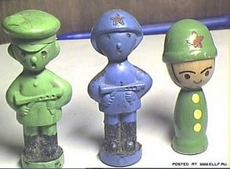
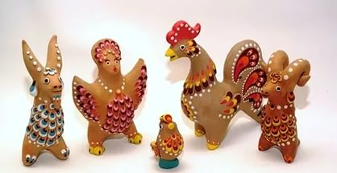
РАСПИСАННЫЕ ИГРУШКИ ИЗ ГЛИНЫ

Slide 10
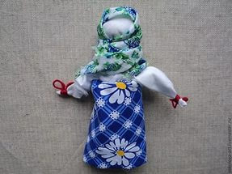
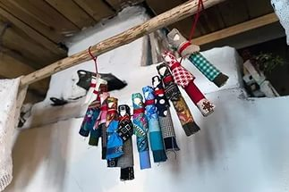
ИГРУШКИ ИЗ ТКАНИ ПЕРВЫЕ ПОГРЕМУШКИ

Slide 11
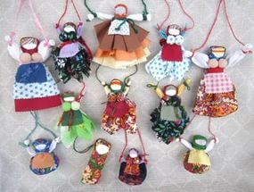
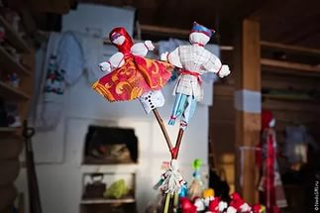
ТЕАТРАЛЬНЫЕ ИГРУШКИ

Slide 12
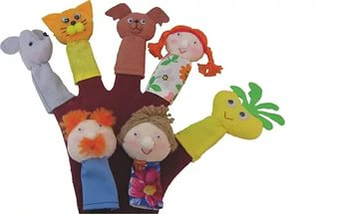
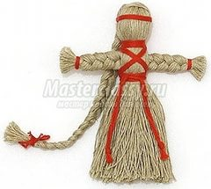
ИГРУШКИ ИЗ ТКАНИ И НИТОК

Slide 13
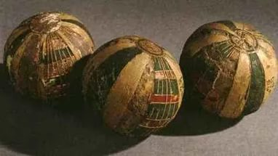
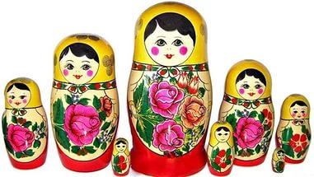
РАСПИСАННЫЕ ИГРУШКИ ИЗ ДЕРЕВА

Slide 14
СПАСИБО ЗА ВНИМАНИЕ!

